Slide 1
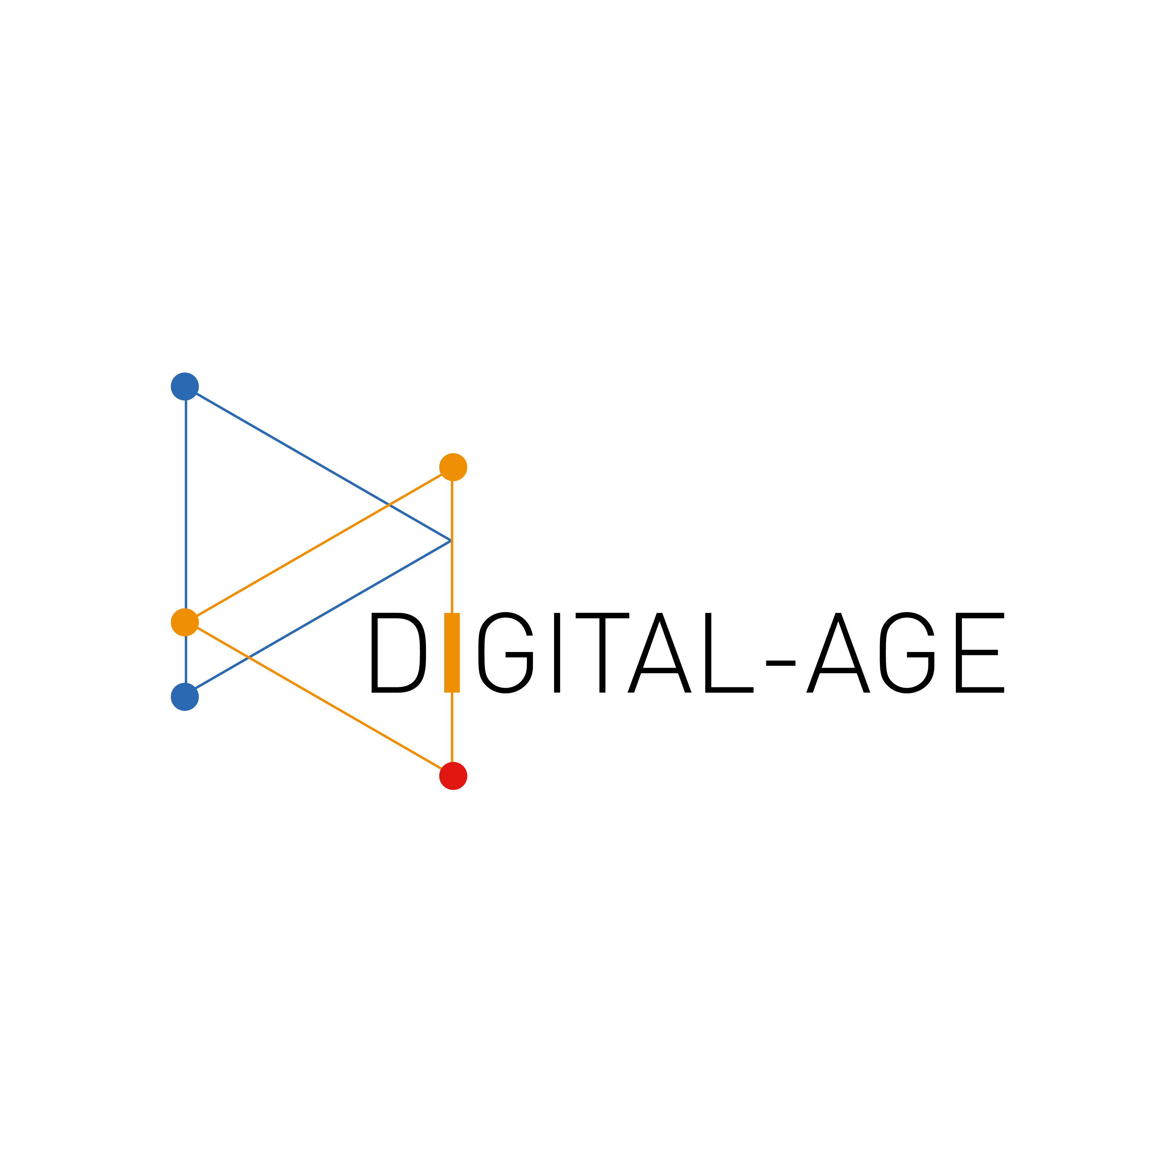
INTRODUZIONE AL GREY DIGITAL DIVIDE
Noemi Novello
Università degli Studi di Milano-Bicocca
05–09.10.2023

Slide 2
INDICE
Il digital divide: un concetto superato?
Il digital divide di secondo livello
Il grey digital divide: una definizione
Il grey digital divide: oggi
Conclusioni
05–09.10.2023

Slide 3
Il digital divide: un concetto superato?
Digital divide: differenze socio-economiche e demografiche tra coloro che hanno accesso e utilizzano (efficacemente) le information communication technologies (ICT) e coloro che non le utilizzano (van Dijk, 2005).
Disuguaglianze personali e posizionali: ad esempio, età, genere, razza, nazionalità, reddito, livelli di istruzione…
Disuguaglianze categoriali: a livello della società producono diseguale distribuzione di risorse (es. capitale economico, sociale, culturale possono impattare sull’accesso alle tecnologie digitali).
05–09.10.2023

Slide 4
2. Il digital divide di secondo livello
Che cosa significa oggi avere accesso a internet?
Digital divide di secondo livello: focus sulle competenze digitali (Hargittai, 2002)
Le tecnologie digitali:
sono sempre più importanti per i contatti sociali e le relazioni intergenerazionali;
si configurano come indicatori di disuguaglianze e come determinanti di salute (Zagheni, 2021), fino al punto che la mancanza di accesso alle tecnologie digitali può portare a esclusione sociale (Riggins & Dewan, 2005).
Esempio: con la pandemia da COVID-19 la necessità di utilizzare tecnologie digitali è diventata evidente in relazione a tutta una serie di servizi…
05–09.10.2023

Slide 5
3. Il grey digital divide: una definizione
Grey digital divide: Percezione, esclusione e barriere di accesso a Internet per le persone anziane (Millward, 2003).
Per le persone anziane, l'utilizzo di Internet dipende in parte dalla disponibilità di tecnologia. La mancanza di competenze digitali tra persone anziane porta a ritenere che le tecnologie ICT siano destinate alle fasce più giovani, portando a un dannoso e duraturo disinteresse nell'uso di Internet.
05–09.10.2023

Slide 6
4. Il grey digital divide: oggi
L’invecchiamento della popolazione è un fenomeno globale, particolarmente marcato in Italia (età mediana di 48 anni, la più alta d’Europa).
La popolazione anziana non è omogenea rispetto alle competenze digitali. Ad esempio, si distingue tra giovani anziani (65-84 anni) e grandi anziani (85+ anni). Inoltre, rispetto ai vari assi di diseguaglianza, l’accesso al digitale diventa un elemento ulteriore di esclusione sociale.
In Italia: uso delle tecnologie digitali più basso rispetto agli altri paesi europei (Sala & Gaia, 2019).
Marcato grey digital divide e la popolazione anziana è meno abituata all’utilizzo delle ICT della popolazione più giovane (Sala & Gaia, 2019; Sala et al., 2020).
05–09.10.2023

Slide 7
5. Conclusioni 1/2
Il concetto di digital divide non è affatto superato; al contrario, sta evolvendo. Oltre alle disuguaglianze socio-economiche e demografiche, ora ci concentriamo anche sul digital divide di secondo livello (importanza crescente delle competenze digitali per le relazioni sociali e l’accesso ai servizi, es. salute).
ICT come indicatori critici di disuguaglianza e di salute (pandemia da COVID-19: fondamentale l'accesso a Internet per servizi essenziali → rilevanza del grey digital divide).
05–09.10.2023

Slide 8
5. Conclusioni 2/2
Grey digital divide: mancanza di competenze digitali tra gli anziani può portare a un pregiudizio contro le tecnologie ICT (barriera all'accesso a Internet che può essere dannosa e duratura).
Alla luce di invecchiamento della popolazione e grey digital divide è fondamentale affrontare questo divario per garantire che le persone anziane non vengano lasciate indietro nell'era digitale.
Distinzione tra giovani anziani e grandi anziani: sviluppare strategie più mirate per affrontare il grey digital divide e promuovere l'inclusione digitale tra le persone anziane.
05–09.10.2023

Slide 9
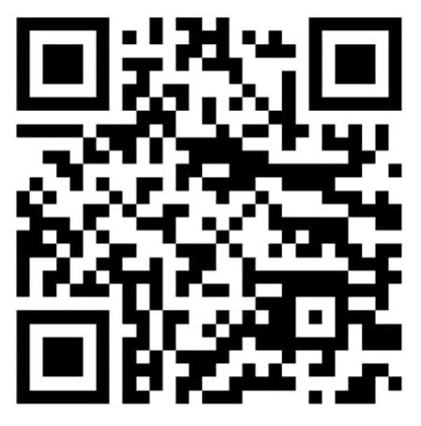
GRAZIE!
https://ageingsocieties.unimib.it/
Noemi Novello: noemi.novello@unimib.it
Università degli Studi di Milano-Bicocca
05–09.10.2023

Slide 10
Riferimenti Bibliografici
Van Dijk, J. A. G. M. van. (2005). The Deepening Divide: Inequality in the Information Society. SAGE Publications.
Hargittai, E. (2002). Second-Level Digital Divide: Differences in People’s Online Skills. First Monday. https://doi.org/10.5210/fm.v7i4.942
Zagheni, E. (2021). Covid-19: A Tsunami That Amplifies Existing Trends in Demographic Research. Essays: Covid-19 and the Global Demographic Research Agenda. https://doi.org/10.31899/pdr1.1014
Riggins, F., Dewan, S., & The Paul Merage School of Business, University of California, Irvine. (2005). The Digital Divide: Current and Future Research Directions. Journal of the Association for Information Systems, 6(12), 298–337. https://doi.org/10.17705/1jais.00074
Millward, P. (2003). The «grey digital divide»: Perception, exclusion and barriers of access to the Internet for older people. First Monday. https://doi.org/10.5210/fm.v8i7.1066
Sala, E., & Gaia, A. (2019). Older People&#8217;s Use of «Information and Communication Technology» in Europe. The Italian Case. Autonomie locali e servizi sociali, 2/2019. https://doi.org/10.1447/95863
Sala, E., Gaia, A., & Cerati, G. (2022). The Gray Digital Divide in Social Networking Site Use in Europe: Results From a Quantitative Study. Social Science Computer Review, 40(2), 328–345. https://doi.org/10.1177/0894439320909507
05–09.10.2023

